Slide 1
MQTT Broker
na Intel® Edison

Slide 2
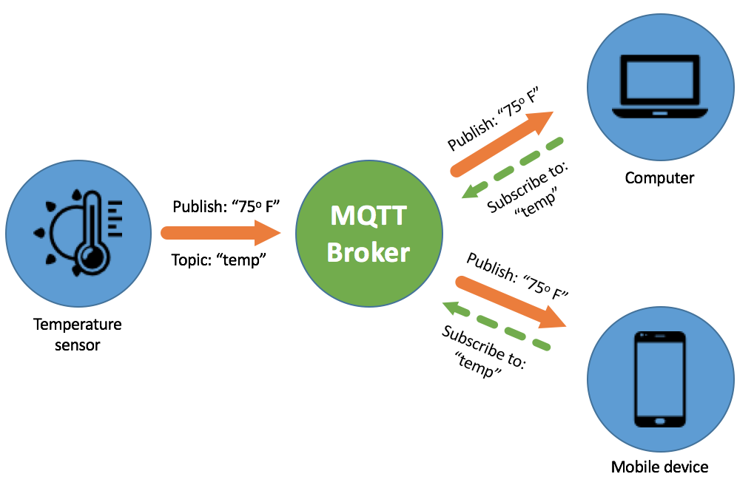
MQTT
CONNECT - połączenie z brokerem
SUBSCRIBE - nasłuchuje zadany temat na brokerze
PUBLISH – wysyła informację na podany temat, poprzez broker, do wszystkich klientów subskrybujących dany temat.
UNSUBSCRIBE - przestaje subskrybować dany temat
DISCONNECT - zamyka połączenie z brokerem.

Slide 3





Brokers

Slide 4
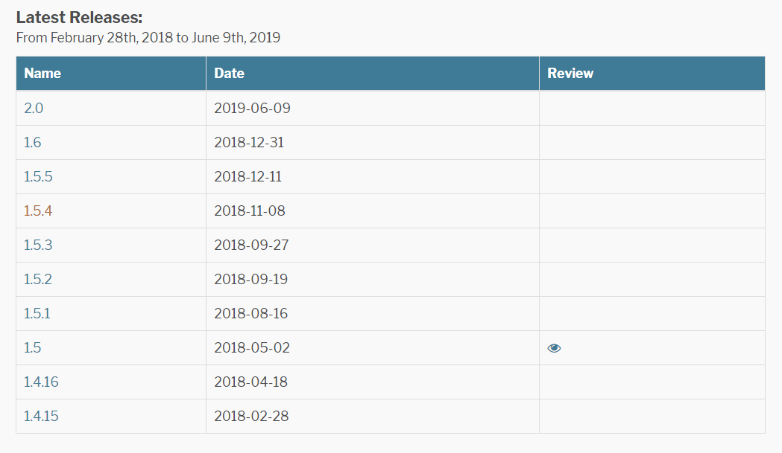
Mosquitto releases

Slide 5
Założenia projektu

Slide 6
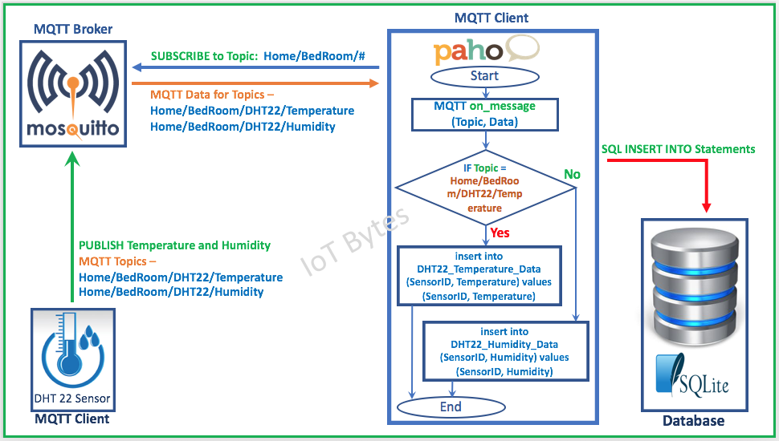
Pobieranie danych z lokalnej sieci czujników – klient subskrybujący

Slide 7

Ciągłe działanie - DAEMON LINUXa

Slide 8


Zapewnienie bezpieczeństwa

Slide 9

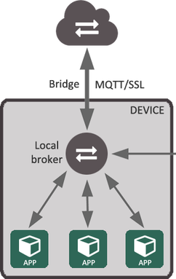
Wysyłanie danych do góry
?

Slide 10
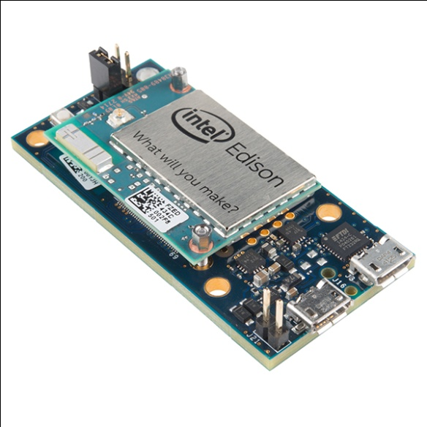

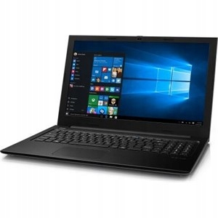
Zdalna i lokalna konfiguracja
MQTT ? HTTP

Slide 11
DZIĘKUJĘ

